Slide 1



R&D: Recirculation de gaz et étude de son altération via le détecteur Mayaito
C. Nicolle, K. Rojeeta Devi, J. Pancin, T. Roger
GDR: Réseau des détecteurs gazeux
charly.nicolle@ganil.fr

Slide 2
Sommaire
Contexte de la R&D
Présentation du dispositif expérimental
Méthode d’analyse et de correction des données
Résultats et performances observés
Conclusions/Perspectives

Slide 3
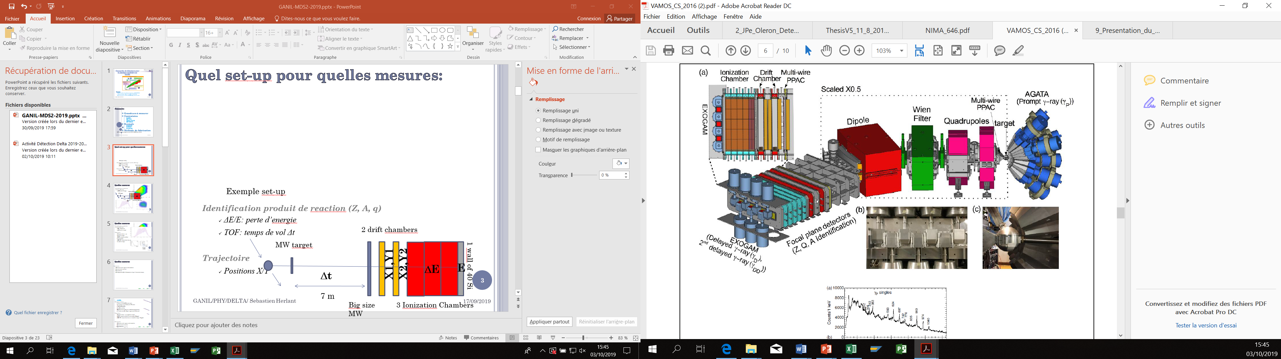
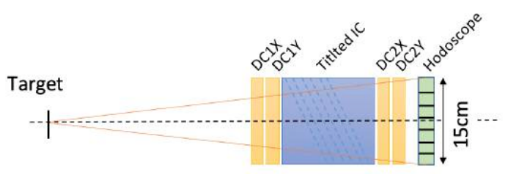
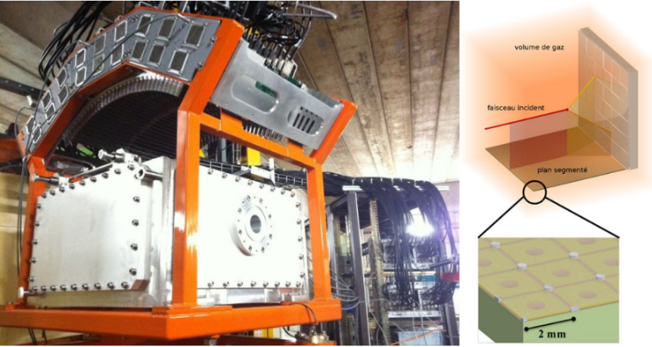

Contexte de la R&D
Détecteurs gazeux au GANIL
VAMOS
ZDD
ACTAR TPC
Utilisation de gaz fluorés (CF4, C3F8…) -> rejet interdit.
Utilisation de gaz rares (Kr, Ne, Xe, ${He}^{3}$…) -> cher €€€.
Notes:
Nombreux détecteurs gazeux au GANIL.
Utilisation de gaz fluorés (CF4, C3F8…) rejet interdit et utilisation de gaz rare -> cher €€€
Vamos (VAriable MOde Spectrometer) -> Isobutane et gaz fluorés, basse pression.
ZDD ( Zero Degree Detection) -> Isobutane et gaz fluorés, basse pression.
ACTAR TPC (Active TARget Time Projection Chamber): Gaz à deux fonctions simultanés cible et détection.
L’ionisation de ce même gaz, par le faisceau et par les particules produites lors des collisions nucléaires, permet de visualiser leurs trajectoires en trois dimensions et donc de "voir" la dissociation des noyaux atomiques impliqués dans la collision. Présenté par Jérôme.G par la suite.
Utilisation de gaz rares pour ACTAR (Xe, He3…). En raison du coût important de ces gaz, il est nécessaire de l’équiper d'un système de recirculation/purification de gaz -> RIN récupération de gaz ACTAR TPC -> Postdoc et budget pour aboutir sur cette R&D.

Slide 4
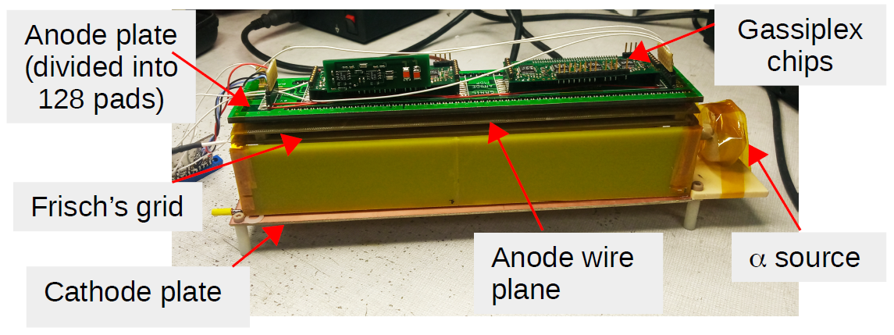
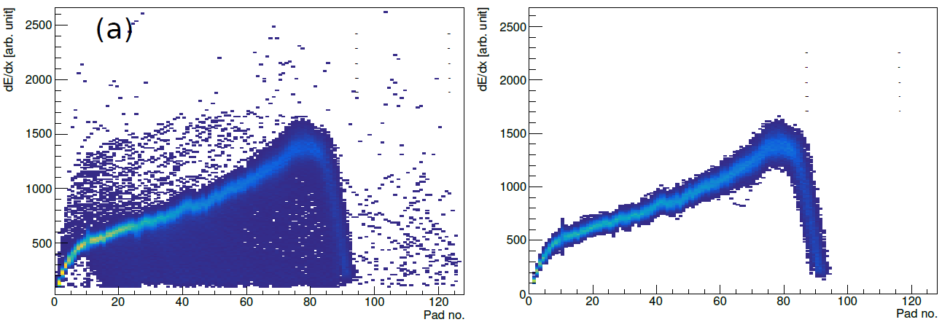
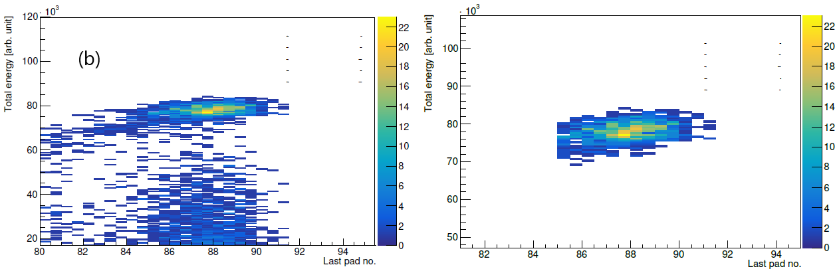

Présentation du dispositif expérimental
Détecteur Mayaito
Courtesy of K. Rojeeta Devi
Fonctionnement:
Gaz: i$C_{4}H_{10}$ Pression: 85mbar
Tension – sur la cathode (-800V)
Tension + sur l'anode (+600V)
Grille de Frisch à la masse
Champ électrique vertical (cathode-cage de champs) dirige les électrons ionisés vers les fils d'anode (amplification via phénomène d’avalanche).
Signaux -> charge induite sur les pads de lecture (128).
Lecture via puces Gassiplex qui génèrent des signaux multiplexés enregistrés par Numexo2.
Injection d’un pulse sur la grille de Frisch/Numexo2 pour calibrer l’électronique
Fig 0: (a) Total Bragg’s curve and (b) Last pad vs Total energy
Notes:
Fonctionnement: On utilise pour étude iC4H10 -> Car pas besoin de le récupérer par rapport à CF4 et rapport Gain/résolution légèrement meilleur.
Après étude conditions idéales Tension anode/Gain/Résolution trouvées pour P=85mbar Vc= -800v Va= +600v
Le champ électrique vertical issue de tension cathode et cage de champs dirige les électrons ionisés vers les fils d'anode où ils effectuent une amplification en créant une avalanche. Cela induira des signaux de charge sur les pads de lecture (128). Les signaux sont lus par puces Gassiplex qui génèrent des signaux multiplexés enregistrés par Numexo2.
Corrections:
Application d’un seuil sur les pads sur toute la longueur de la trace
Cut sur point d’arrêt pour avoir une trace la plus longue possible
Amélioration de la mesure en énergie avec 3 points prit (début/milieu/fin) -> sur ces 3 points 3sigma pour rejeter le reste

Slide 5
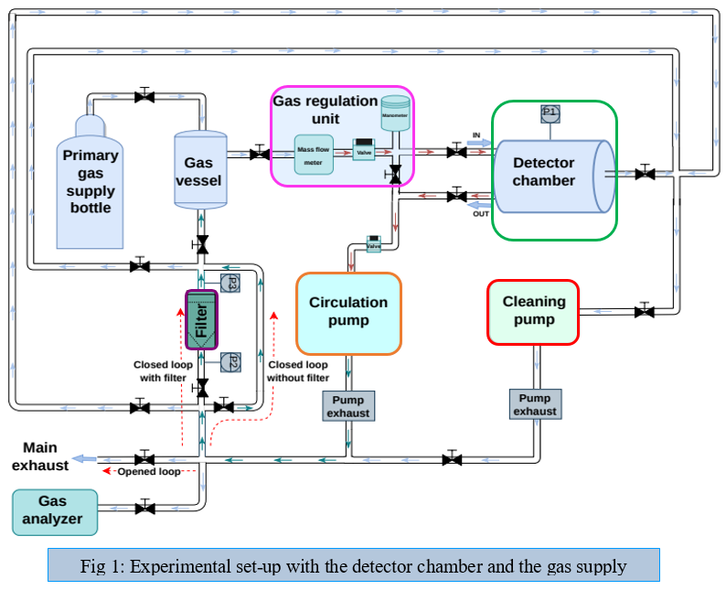

Présentation du dispositif expérimental
Set-up expérimental de recirculation de gaz.
Courtesy of K. Rojeeta Devi
- Banc de pompage pour vide secondaire de l’ensemble
- Détecteur et sa chambre à vide
- Système de régulation en pression/débit du gaz.
- Pompe de recirculation du gaz
- Filtre pour purifier gaz
Monitoring en pression/température
-> 0-10V -> Numexo2.
3 conditions de fonctionnement:
- Statique
- Boucle fermé sans filtre (by-pass)
- Boucle fermé avec filtre
Notes:
Système de prévidage/vide secondaire via banc de pompage afin d’avoir le meilleur vide possible avant de lancer le cycle de circulation.
Bouteille de gaz relié à un volume tampon -> remplissage détecteur à pression souhaité puis fermeture vanne.
En entrée: Volume tampon afin de permettre un renouvellement du gaz dans détecteur. Système de régulation avec baratron, débimètre, vanne de débit et modules de régulation le tout monitoré.
En sortie: Vannes de débit (micro et grosse vanne) relié à pompe primaire utilisé pour la recirculation du gaz dans le système.
Filtre de gaz en exhaust de la pompe primaire adapté à la filtration des gaz fluoré et isobutane (filtres: Gatekeeper GPU35 et GPU200)
Pompe de recirculation IDP7 Agilent

Slide 6
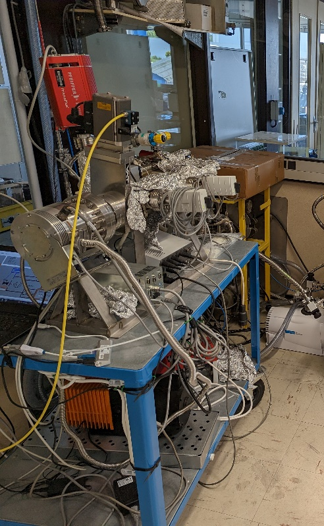
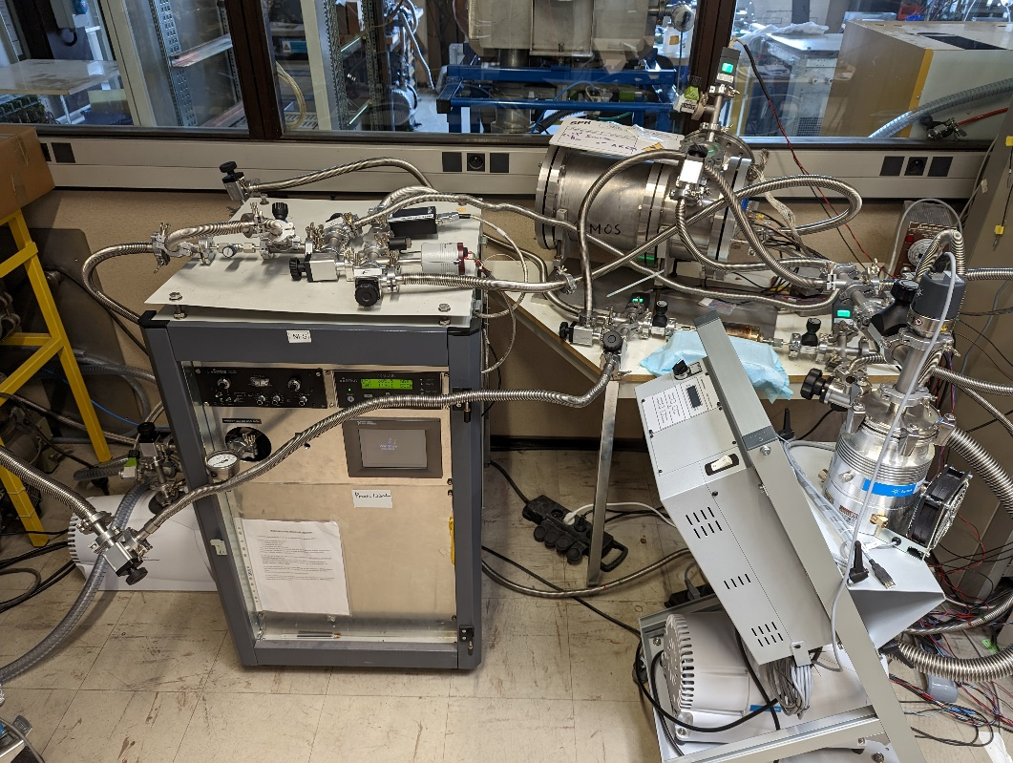
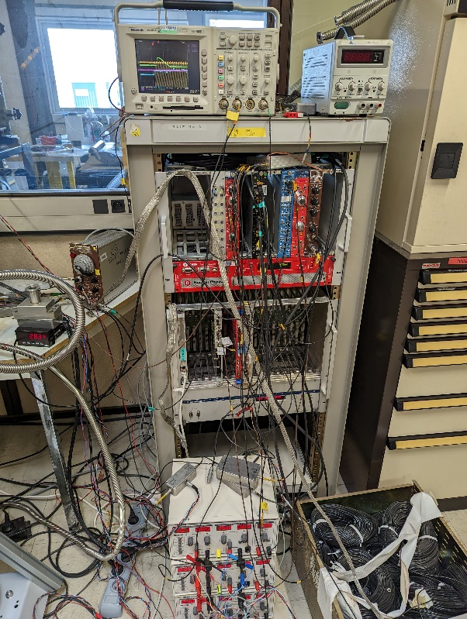
Présentation du dispositif expérimental
Set-up expérimental de recirculation de gaz.
Notes:
Banc d’analyse gaz avec RGA spectro -> données difficilement exploitables et précision pas assez importante pour nos mesures
Ensemble du set-up de recirculation de gaz
Ensemble de l’électronique d’acquis, alims et pulse

Slide 7
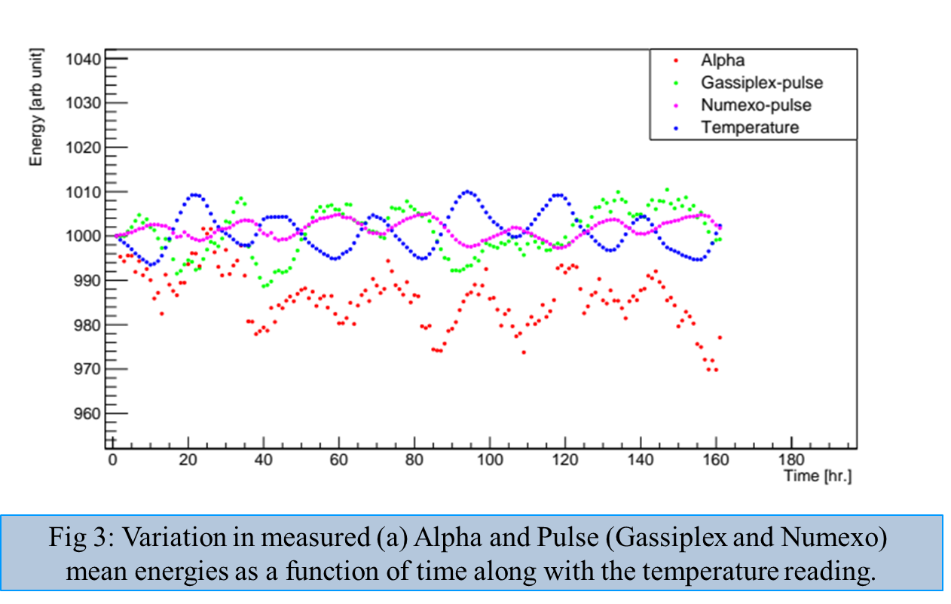
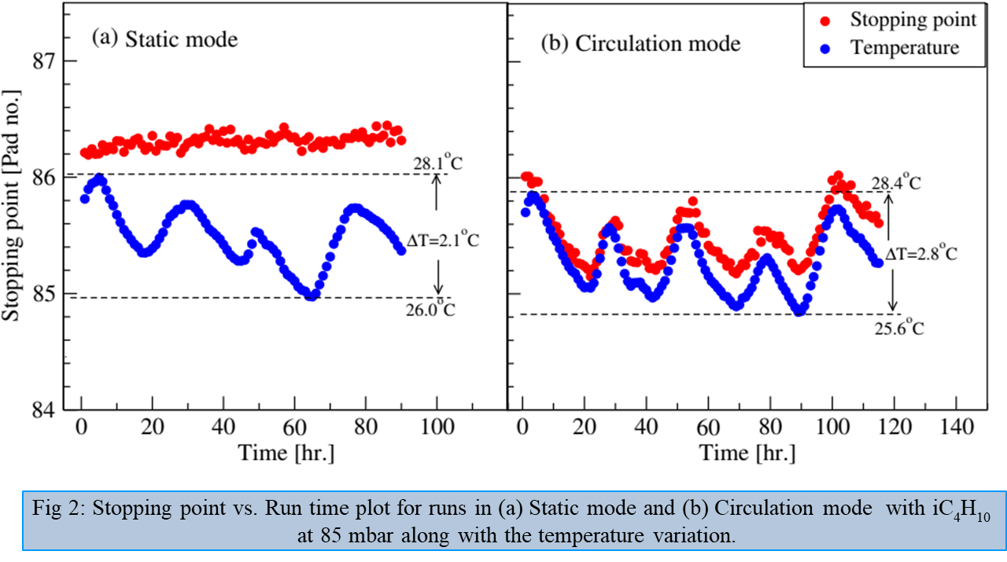
Méthode d’analyse et de correction des données
Résultats bruts avant corrections
Courtesy of K. Rojeeta Devi
Courtesy of K. Rojeeta Devi
Circulation mode
Notes:
1er plot: On est température dépendant en mode « circulation de gaz » et pas en mode « statique ».
En statique: point d’arrêt bouge très peu car dépendant de l’évolution de la pression donc des fuites mais peu de fuite sur enceinte donc peu de variation.
En circul: point d’arrêt suit la température car la densité évolue avec la température (pv=nrt) et que le débitmètre n’est pas corrigé en température :
n= PV/rt Temp° augmente -> densité diminue -> point d’arrêt s’allonge
Temp° baisse -> densité augmente -> point d’arrêt raccourci
2ème plot: On envoie le même pulse sur la grille de Frisch et Numexo2 afin de vérifier La dépendance en température et les performances des Gassiplex et de Numexo2. On observe bien une dépendance en température de l’électronique (Gassiplex, Numexo2) qui sera ensuite corrigé.
Quand Temp° baisse signaux Gassiplex/Numexo augmente -> Dû aux pertes thermiques ???
Réponse normale de la réponse en alpha avec une augmentation de l’amplitude quand T augmente due à une baisse de la densité

Slide 8
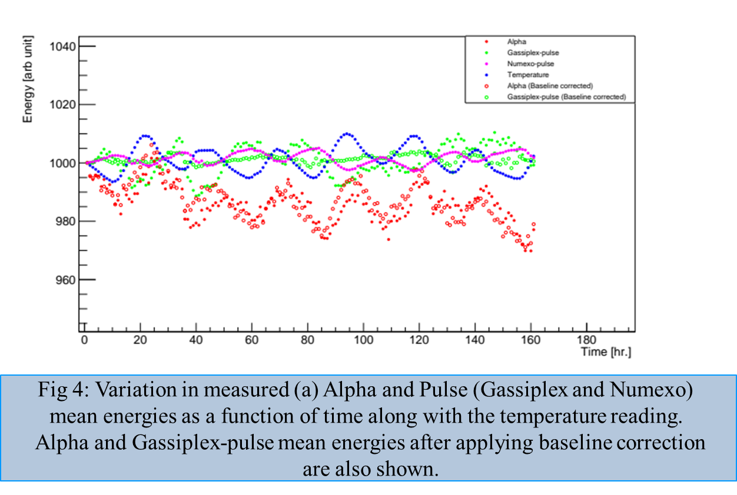
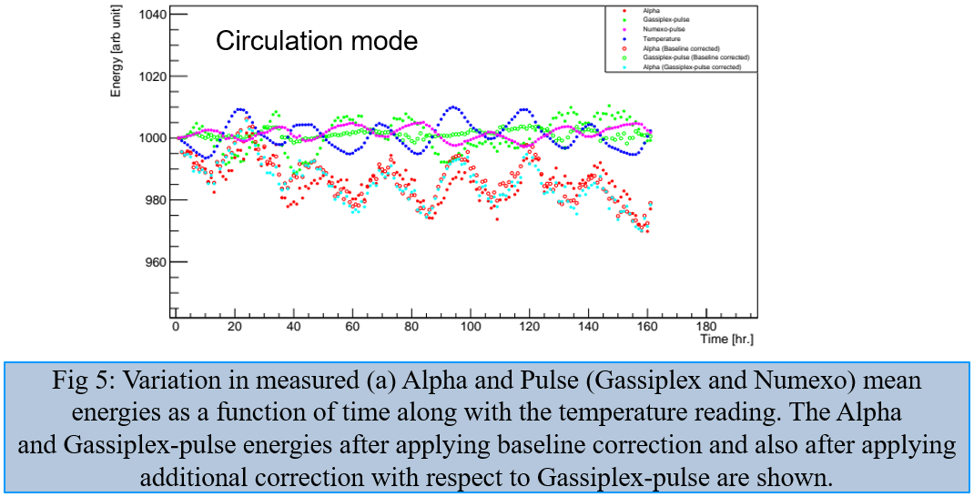
Méthode d’analyse et de correction des données
Correction électronique
• Alpha
• Gassiplex-pulse
• Numexo-pulse
• Temperature
o Alpha (Baseline corrected)
o Gassiplex-pulse (Baseline corrected)
o Alpha (Gassiplex-pulse corrected)
• Alpha
• Gassiplex-pulse
• Numexo-pulse
• Temperature
o Alpha (Baseline corrected)
o Gassiplex-pulse (Baseline corrected)
Courtesy of K. Rojeeta Devi
Courtesy of K. Rojeeta Devi
Circulation mode
Notes:
1er plot: Correction de la Baseline des signaux Alpha et Gassiplex
Alpha -> Moins de dispersion des points et plus en phase avec courbe température
Gassiplex -> Courbe plus linéaire
2ème plot: Correction des signaux Alpha par Gassiplex

Slide 9
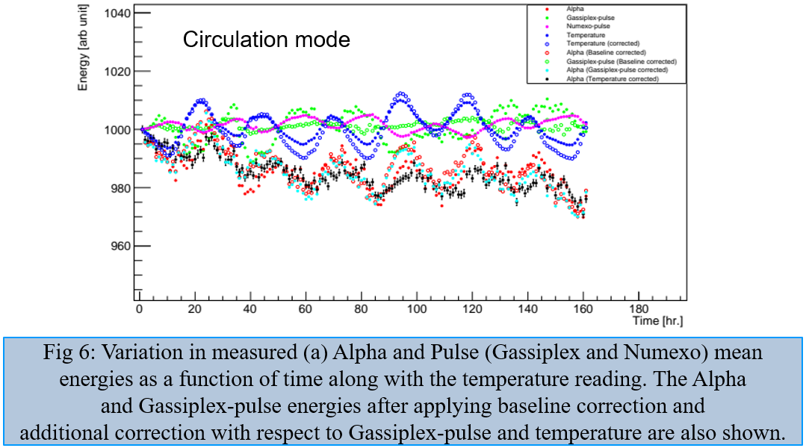
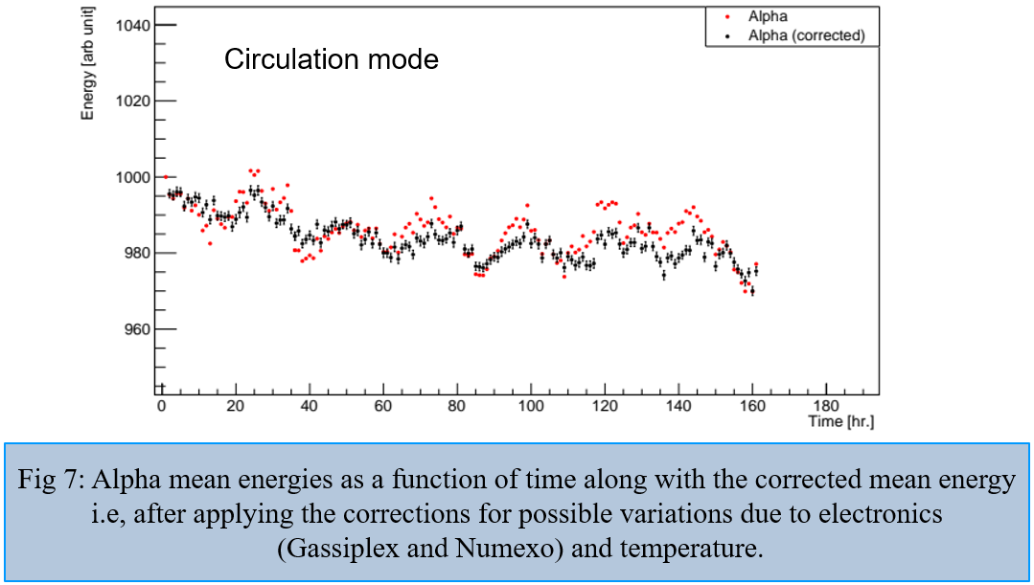
Méthode d’analyse et de correction des données
Correction en température
• Alpha
• Gassiplex-pulse
• Numexo-pulse
• Temperature
o Temperature (corrected)
o Alpha (Baseline corrected)
o Gassiplex-pulse (Baseline corrected)
o Alpha (Gassiplex-pulse corrected)
• Alpha (Temperature corrected)
Courtesy of K. Rojeeta Devi
Courtesy of K. Rojeeta Devi
Notes:
1er plot: Correction en température des signaux Alpha -> courbe plus rectiligne, moins de variations
2ème plot: Alpha vs Alpha corrigés (électronique et température) -> courbe plus rectiligne, moins de variations -> amélioration du fit

Slide 10
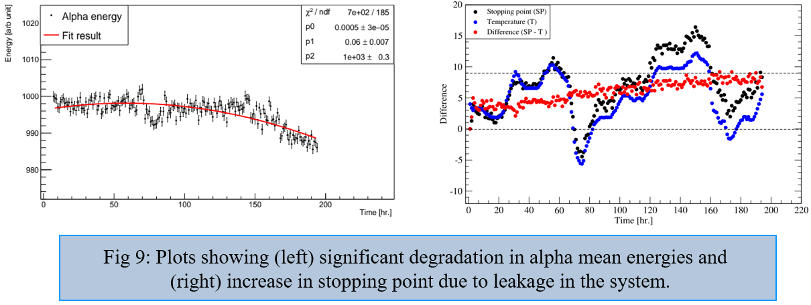
Résultats et performances observés
Fonctionnement BF avec filtre, fuite et « mauvaise pompe »:
Courtesy of K. Rojeeta Devi
Courtesy of K. Rojeeta Devi
Notes:
Conditions: « mauvaise pompe » (ACP15: taux de fuite 10-6mbar.l/s), fuites dans système (tombacs, joints, vanne de débit)
1er plot: dégradation importante dans le temps des signaux alpha en énergie dû au gros taux de fuit du système.
2ème plot: On observe augmentation de la différence entre le point d’arrêt et la T°:
- On a tjr dépendance en Temp° connue -> Point d’arrêt suit Temp°
- Mais en + fuites d’air importantes du système et donc diazote et dioxygène entre et sont plus légers que Isobutane -> augmentation du point d’arrêt

Slide 11
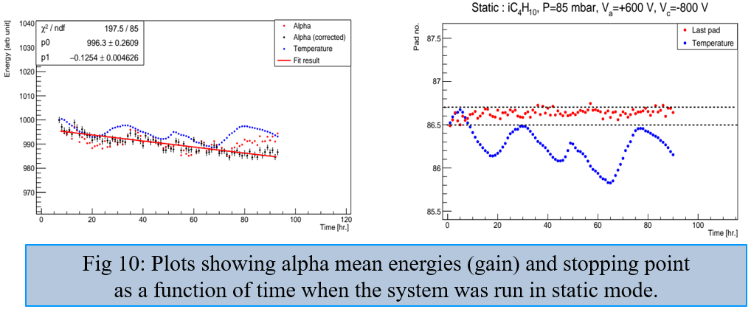
Résultats et performances observés
Fonctionnement en statique:
Courtesy of K. Rojeeta Devi
Courtesy of K. Rojeeta Devi
Notes:
Conditions: Démarrage avec chambre propre, pompage secondaire au préalable et gaz frais.
1er plot: On observe en statique une décroissance du gain en énergie de p1= -0,12 sur 100H de mesure
2ème plot: point d’arrêt quasi stable témoignant du faible taux de fuite de la chambre. Tjr aucune dépendance en température

Slide 12
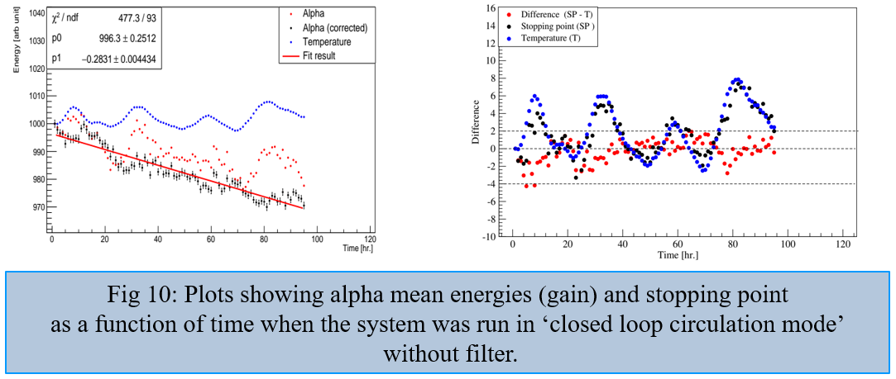
Résultats et performances observés
Fonctionnement en boucle fermée sans filtre:
Courtesy of K. Rojeeta Devi
Courtesy of K. Rojeeta Devi
Notes:
Conditions: « bonne pompe » (IDP7: taux de fuite 10-7 mbar.l/s) et fuites du système réglés
1er plot: On observe en BF sans filtre une décroissance du gain de p1= -0,28 sur 100H de mesure -> environ deux fois plus importante qu’en statique car fuites plus importante à cause de la pompe et système plus important.
2ème plot: On observe augmentation de la différence entre le point d’arrêt et la T°:
- On a tjr dépendance en Temp° connue -> Point d’arrêt suit Temp°
- Mais en + fuites d’air importantes du système et donc diazote et dioxygène entre et sont plus légers que Isobutane -> augmentation du point d’arrêt

Slide 13
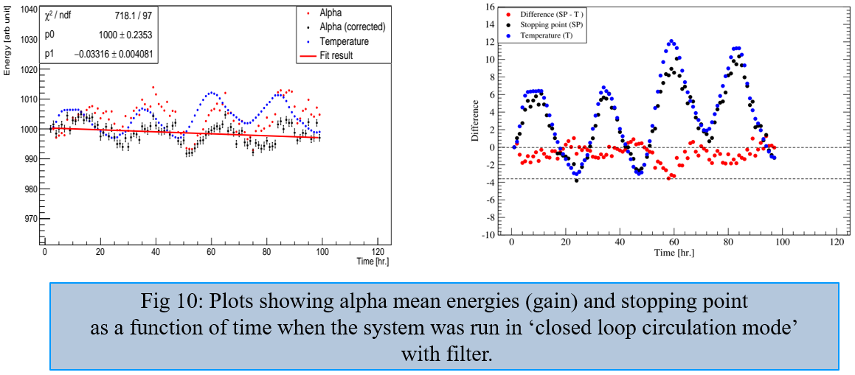
Résultats et performances observés
Fonctionnement en boucle fermée avec filtre:
Courtesy of K. Rojeeta Devi
Courtesy of K. Rojeeta Devi
Notes:
Conditions: « bonne pompe » (IDP7: taux de fuite 10-7 mbar.l/s) et fuites du système réglés + filtre de grande capacité (50slpm)
1er plot: On observe en BF avec filtre une décroissance du gain de p1= -0,03 sur 100H de mesure -> résultats amplements améliorés
2ème plot: Différence Point d’arrêt/Temp° n’augmente quasi plus dans le temps -> système de + en + propre niveau fuites

Slide 14
Conclusions/Perspectives
Conclusions
Perspectives
Acknowledgement
A. Giret, G. Frémont, J. Goupil, R.Levallois, M. Prieur GANIL, CEA/DRF-CNRS/IN2P3, Caen, France.
O. Guillaudin LPSC, CNRS/IN2P3, Grenoble, France.
RIN Normandie Énergies et Matériaux – EP2M
Détecteur: température et niveau de fuite (pollution) dépendant
Nécessité d’utiliser un filtre purificateur (idéalement gros volume)
Recirculation avec filtre, ça marche -> Gain du détecteur maintenu dans le temps
Réduire au maximum les fuites de la pompe -> démontage, changement de pièces ?
Passage éventuel du système en joints métalliques
Utilisation du système en présence faisceau avec détecteurs gazeux
Amélioration de la correction de température

Slide 15


Merci pour votre attention !
Questions ?

Slide 16
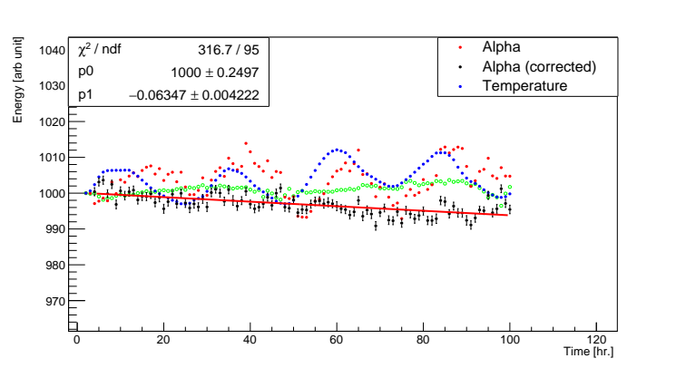
Application de la correction de phase entre température et Alpha
Fit gain et alpha corrigés beaucoup plus rectiligne.
Fig 11: Plots showing alpha mean energies (gain)
as a function of time when the system was run in ‘closed loop circulation mode
with filter. Apply phase shift correction in the temperature correction.

